Slide 1


Java
第18节 网络编程
医学信息工程 叶寒锋
E-mail:zjyesir@yeah.net

Slide 2
这节课讲啥？
网络
网络基础
C/S
B/S
客户端/服务器计算
Socket
例子
InetAddress类
服务多个客户
发送和接收对象
示例学习
这节课讲啥？

Slide 3
你能想到哪些应用产品和互联网有关
微博 微信 qq
淘宝 支付宝
抖音 网红 直播购物
B站
视频
外卖 手机游戏

Slide 4
网络姗姗来迟
网络帮助 计算机摆脱单身
最早期的计算机其实就是一个计算器，是为了进行一些科学计算，用于工业，军事等领域；慢慢地计算机的功能丰富起来，有了文本，图线，音频，视频等多媒体，但每台计算机都是孤独的， 于是在网络技术的帮助下他们从本地(local)变成了全球(global)，彼此之间牵起小手，从此愉快地生活在了一起。

Slide 5
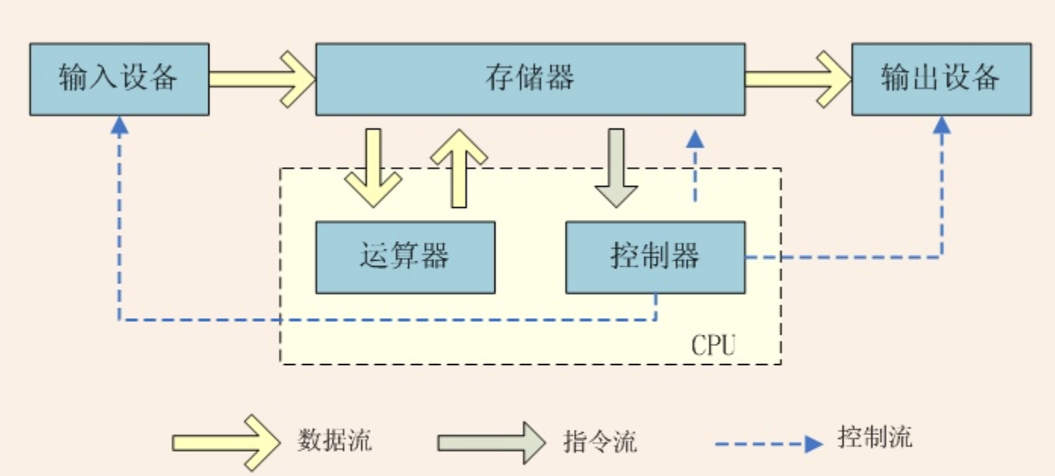
网络传输：你的输出是我的输入

Slide 6
网络的硬件基础
网线，路由器，交换机，网卡等

Slide 7
网络的软件基础
网卡驱动程序，操作系统等
传输协议： UDP 和TCP

Slide 8
常见的两端架构
C(Client)/S(Server) 客户端/服务器
B(Browser)/S(Server) 浏览器/服务器

Slide 9
C/S架构
C/S: 终端上，安装客户端软件，通过软件和服务器进行数据交换的方式
终端有很多种，常见的是
电脑桌面端： 在windows中. 通过.exe执行文件安装的软件，比如qq音乐，游戏
手机端：几乎绝大多数的app

Slide 10
B/S架构
B/S: 终端上，只通过浏览器和服务器进行数据交换的方式
浏览器有很多种，常见的是
IE(微软) ， Chrome(谷歌), safari（苹果系统），猎豹(猎豹移动)等

Slide 11
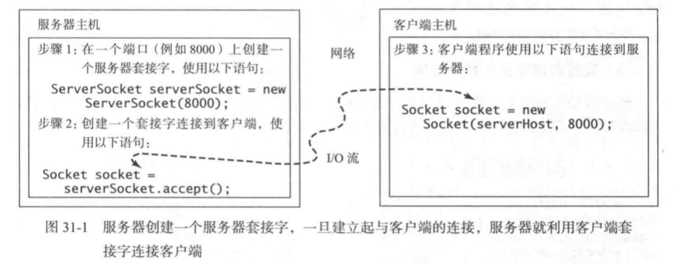
2. 客户端和服务器计算
套接字(socket)：两台主机之间逻辑连接的端点，可以用来发送和接受数据

Slide 12
2.1 服务器套接字
serverSocket
ServerSocket serverSocket = new ServerSocket(port)
其中，port是计算机的端口号，从0-65536，其中0-1024是为特定服务保留的端口号。比如邮件服务器运行在25端口，web服务器运行在25端口

Slide 13
2.2 客户端套接字
Socket socket = new Socket(serverName,port)
serverName是服务器的互联网主机名或者IP地址，
比如：
Socket socket = new Socket(“130.254.204.33”,8000)

Slide 14
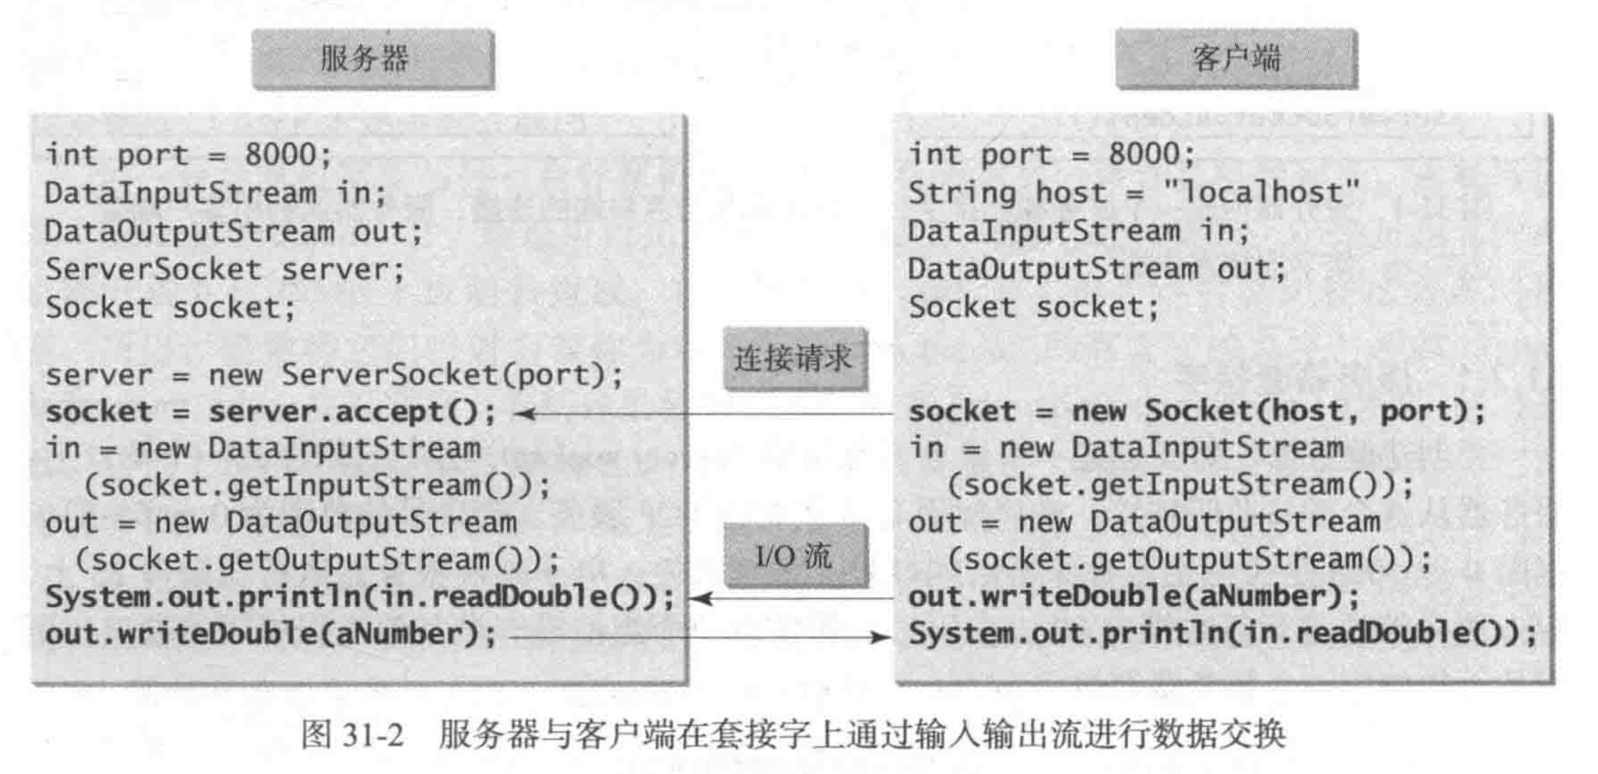
2.3 通过套接字进行数据传输

Slide 15
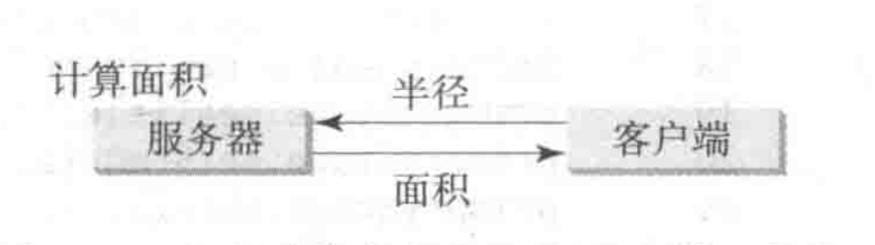
传输例子
客户端把半径发给服务器
服务器计算出面积，然后把结果返回客户端

Slide 16
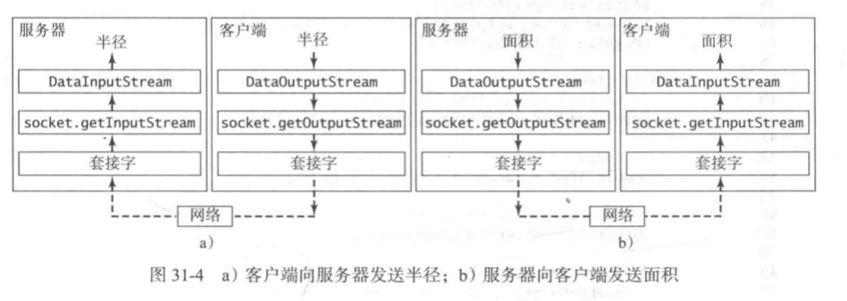
传输例子---代码流程

Slide 17
运行流程
首先启动服务器程序，然后启动客户端程序，
在客户端输入一个半径，然后按回车，这个时候，数据就发给了服务器端，
服务器监听是客户端发来的数据，计算后返回给客户端，客户端把这些数据展示在界面上。

Slide 18
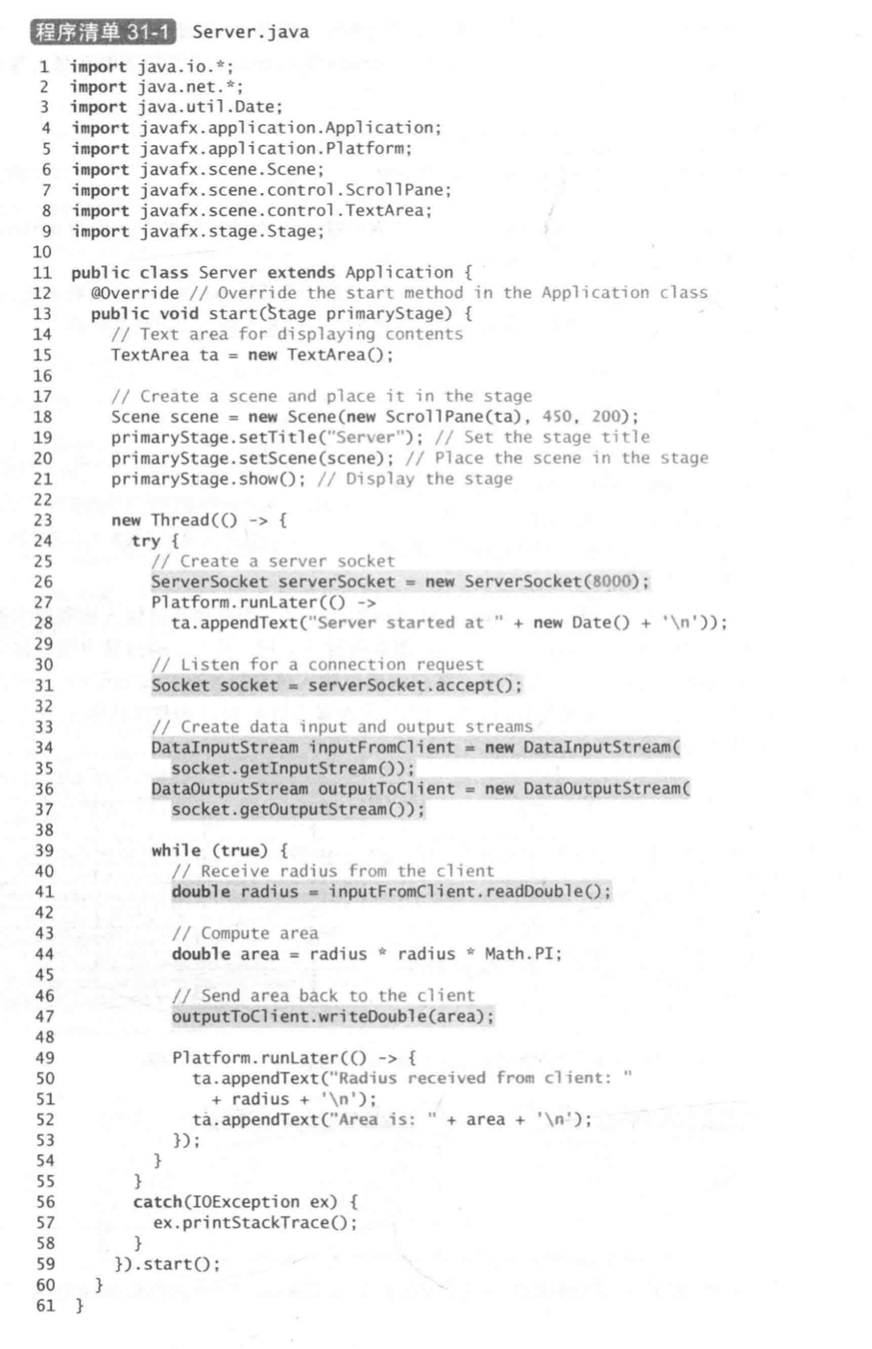
服务器端细节：
server.accept() 表示开始监听，此方法是“干等”，所以不能在主程序中运行是不合适，不然什么都做不了，所以开辟另一个线程去运行这个监听过程
如果服务器程序一运行就受到一个BindException,说明需要绑定的端口被其他进程占用，需要先关闭那个进程，才能正常运行。
输入输出流绑定在socket

Slide 19
JavaFX部分简介：
像所有的界面编程（Android就是这样）一样，JavaFX的界面一样是单线程的。也就是说只有一个主线程(在Android系统里面叫UI线程)，JavaFX中负责访问和修改界面的线程叫做Application Thread,
修改界面的工作必须要由JavaFX的Application Thread来完成，由其它线程来完成不是线程安全的。
但如果在其他线程有需要更新界面数据的话，JavaFX提供了一个工具方法，可以把修改界面的工作放到一个队列中，等到Application Thread空闲的时候，它就会自动执行队列中修改界面的工作了--- Platform.runLater

Slide 20
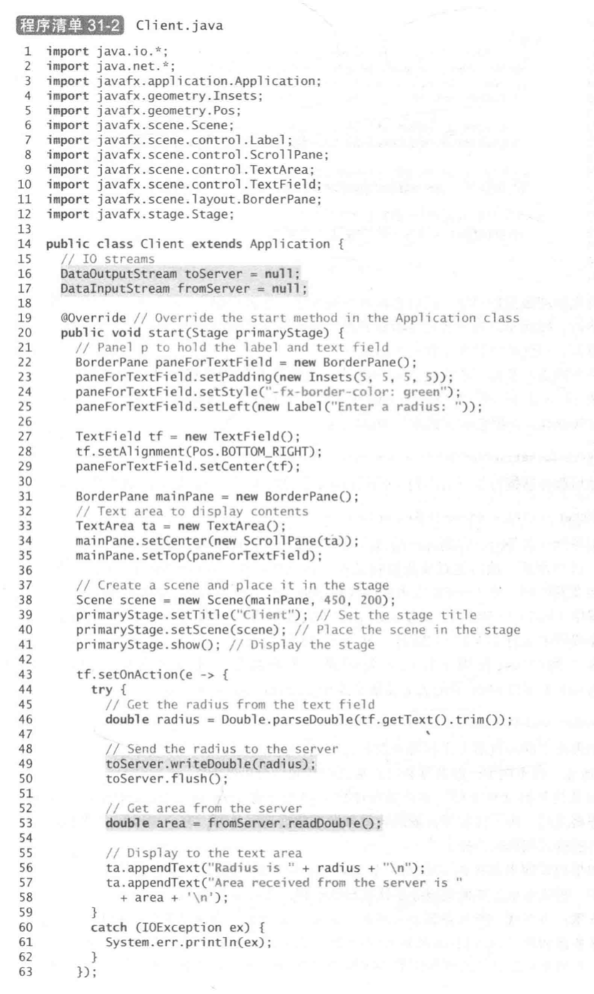
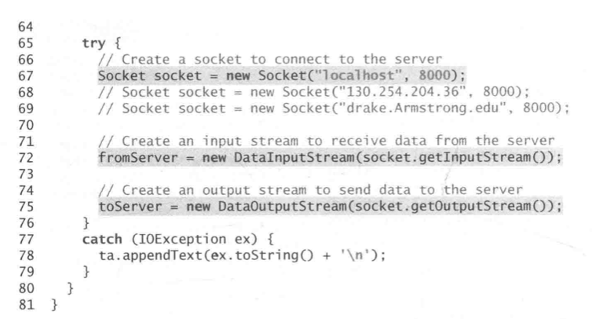
客户端细节：
Socket中的目标ip用了localhost，表示是此时运行的计算机即当服务端也当客户端，如果服务端和客户端分别运行在不同计算机，这个localhost要改为服务器端电脑的ip地址。
创建socket的时候必须指定port，不然会“走错门”
如果服务器端没有运行，客户端会因连接异常connectionException而终止
输入输出流绑定在socket中

Slide 21
3. InetAdress类
服务器程序可以用InetAdress类获取客户端的IP地址和主机名字等信息
InetAdress 像是一个信息的包装类

Slide 22
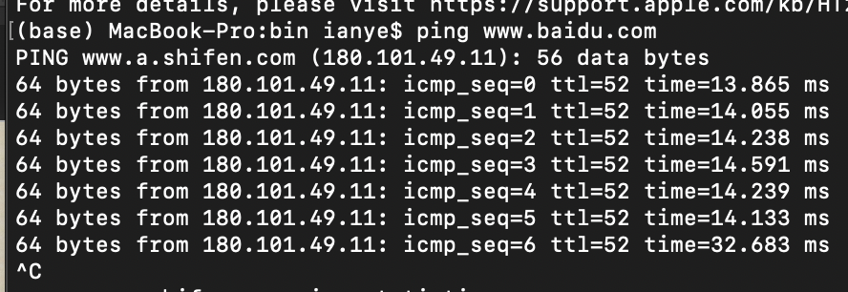
基础：IP地址和互联网主机名的关联
大家上一个网站，你在浏览器里面输入的内容是什么？是10.1.2.23 这样的ip地址吗？ 还是 www.baidu.com这样的域名？
IP地址 180...
主机名/域名

Slide 23
InetAdress类
看示例代码

Slide 24
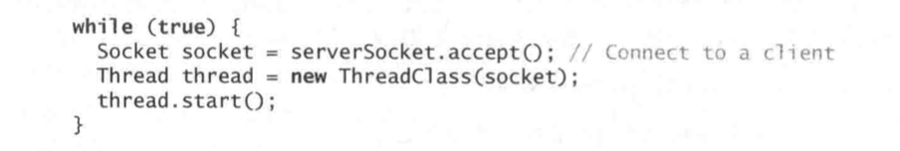
4. 服务多个客户
一个服务器可以为多个客户服务，对每个客户端的连接可以由一个线程来处理。
只要建立一个新的链接，就去创建一个新的线程去处理这个服务器和这个新链接另一端的客户端的交互

Slide 25
4. 服务多个客户
由于代码过长，不再黏贴在ppt中，请看《Java语言程序设计.进阶篇.原书第10版》中的多客户端例子。
多客户例子是 单个客户和服务器端交互的扩展而已

Slide 26
5. 发送和接收对象
前面我们学习了如何发送和接收基本类型信息，下面我们介绍如何发送和接收对象类信息

Slide 27
基础概念：序列化
序列化：指把一个Java对象变成二进制内容，本质上就是一个byte[]数组。
为什么要把Java对象序列化呢？因为序列化后可以把byte[]保存到文件中，或者把byte[]通过网络传输到远程，这样将一个对象转换成可存储或可传输的状态。序列化后的对象可以在网络上进行传输，也可以存储到本地
有序列化，就有反序列化，即把一个二进制内容（也就是byte[]数组）变回Java对象。有了反序列化，保存到文件中的byte[]数组又可以“变回”Java对象，或者从网络上读取byte[]并把它“变回”Java对象
Notes:
对于java中的.class文件，要是用一般的文本工具打开.class文件的话确实会是一堆乱码，而用开发工具打开.class的话，开发工具会给你反编译一遍，所以看起来就是正常代码了

Slide 28
序列化---Serializable接口
对象的序列化处理非常简单，只需对象实现了Serializable 接口即可（该接口仅是一个标记，没有方法）
序列化的对象包括基本数据类型，所有集合类以及其他许多东西，还有Class 对象.
对象序列化不仅保存了对象的“全景图”，而且能追踪对象内包含的所有句柄并保存那些对象；接着又能对每个对象内包含的句柄进行追踪
递归定义，是否还记得cloneable接口的递归定义
Notes:
对于java中的.class文件，要是用一般的文本工具打开.class文件的话确实会是一堆乱码，而用开发工具打开.class的话，开发工具会给你反编译一遍，所以看起来就是正常代码了

Slide 29
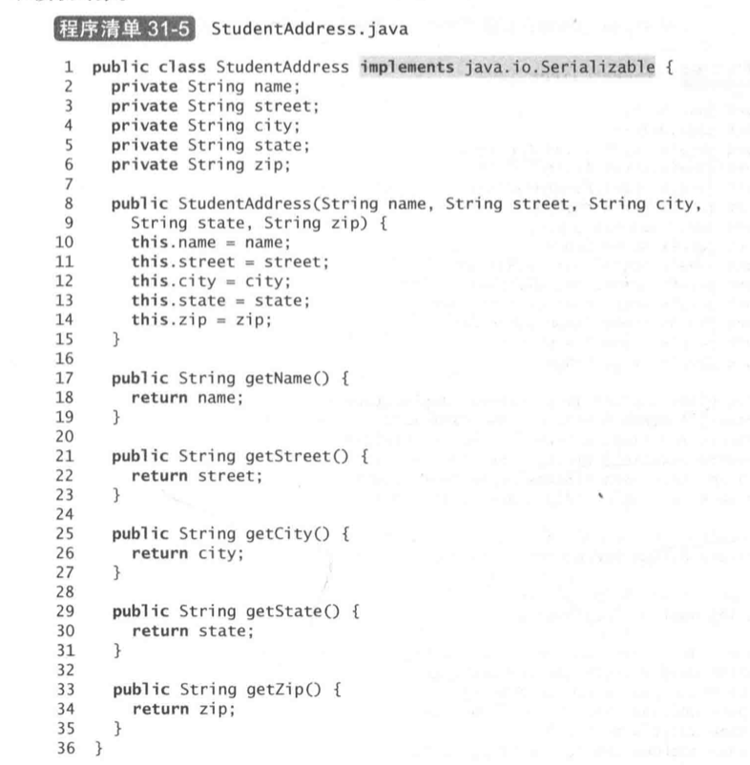
Notes:
对于java中的.class文件，要是用一般的文本工具打开.class文件的话确实会是一堆乱码，而用开发工具打开.class的话，开发工具会给你反编译一遍，所以看起来就是正常代码了

Slide 30
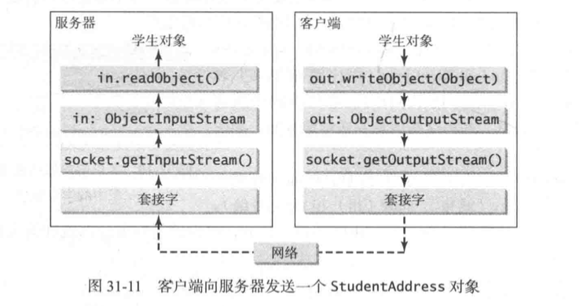
发送和接收对象的例子
代码看《 Java语言程序设计.进阶篇.原书第10版》31-6 和31-7代码段

Slide 31
这堂课我们学了什么？

Slide 32
